Slide 1
ПРЕЗЕНТАЦИЯ КАТАЛОГА
29 мая 2016 – 18 июня 2016
Тема каталога:
«Все продукты для твоего идеального летнего отпуска»

Slide 2





ФОКУС КАТАЛОГА
Суперпредложение в начале каталога
Драйвер каталога
Суперпредложение в конце каталога
Главные продукты каталога
Предложение на задней обложке каталога
Notes:
Тема каталога №8 – «Все продукты для твоего идеального летнего отпуска».
В этом каталоге мы собрали все парные продукты, которые необходимы для совместного отдыха: декоративная косметика для неё, средства ухода для него, ароматы для двоих.
Только ты и мужчина твоей мечты!
Фокусы каталога:
1) Суперпредложение в начале каталога – это интересные предложения со значительными скидками на нескольких разворотах в самом начале каталога, объединённые общими темами.
2) Драйвер каталога – это очень привлекательный продукт, который можно получить по выгодной цене при условии размещения заказа на определенную сумму. Драйвером каталога №8 является набор Blue Wonders, который вы можете приобрести в 2 вариантах:
Набор для тела Blue Wonders, в который входят освежающий гель для душа и увлажняющий крем для тела, код 117892, всего за 199 рублей (-60%) при единовременном заказе на 500 рублей из этого каталога*.
Парфюмерный набор Blue Wonders, в который входят туалетная вода, освежающий гель для душа и увлажняющий крем для тела, код 117893, всего за 599 рублей (-55%) при единовременном заказе на 1000 рублей из этого каталога*.
*Предложение действительно при единовременном заказе продуктов. В случае если продукт, продающийся по специальной цене, закончится, мы предложим замену.
3) Суперпредложение в конце каталога – это дополнительные интересные предложения с суперскидками на нескольких разворотах в самом конце каталога, объединённые общими темами.
4) Главные продукты каталога – это популярные продукты с большой скидкой, они расположены внутри каталога. Потенциально это самые продаваемые продукты из текущего каталога. Дизайн страниц с такими продуктами намеренно отличается от остальных страниц с целью привлечения внимания.
5) Суперпредложение на задней обложке каталога - это предложение называется «Дверь в Орифлэйм», так как многие клиенты начинают просмотр каталога с конца. Как правило, в каждом заказе есть этот продукт!
5) Кроме того, в каталоге, конечно, представлены ВСЕ категории продуктов: Вэлнэс, уход за кожей лица, декоративная косметика, ароматы, уход за волосами, уход за телом и аксессуары. При просмотре каталога стоит обратить внимание на продукты в разных категориях, чтобы найти именно то, что нужно вам.

Slide 3
Какой женский аромат в морском тренде выходит в этом каталоге?

Slide 4
Notes:
Направлений ароматов, а также их сочетаний, очень много: цветочные, фруктовые, цветочно-фруктовые, амбровые, восточные, цитрусовые и тд. и т.п. При этом самыми популярными летними ароматами вот уже который год остаются свежие акватические ароматы. Почему? Потому что они достаточно универсальны:
подходят для девушек разных возрастов
подходят для девушек любого социального статуса
подходят для любого образа: от бизнес-леди до королевы пляжа.
Именно такой аромат появляется в портфолио Орифлэйм – это 32454 Туалетная вода Blue Wonders, 50 мл.
Это многогранный сложный, составной аромат:
благодаря свежим нотам морского эликсира, морской соли, лимона он дарит ощущение долгожданной прохлады в жаркий летний день.
цветочные и фруктовые ноты подчеркивают женственность.
глубину аромату придают базовые хвойные и амбровые ноты.
Описание аромата:
Тип аромата: цветочный, водный.
Верхние ноты: лимон, водный гиацинт, морская соль.
Сердце: жасмин, морской эликсир, персик.
Шлейф: масло белого кедра, мох, серая амбра.
Там, где властвует сила воды, ты найдешь свой рай.
Это интересно! О нотах!
Уникальный морской эликсир - соленая и свежая, словно морской бриз на солнечном побережье, неповторимая нота в сердце аромата Blue Wonders извлечена из морских водорослей и отражает всю загадочность океанских глубин.
Гиацинт - цветок любви, счастья, верности. Запах цветочный, нежный, может быть сладковато-чувственным или манящим.
Аромат гиацинта используется парфюмерами в дорогих и элитных духах, скорее благодаря свойствам афродизиакального плана. Считается, что аромат гиацинта нормализует гормональную деятельность, стабилизирует организм при стрессе.
Новый аромат этого лета - туалетная вода Blue Wonders, код 32454, всего за 599 рублей!

Slide 5
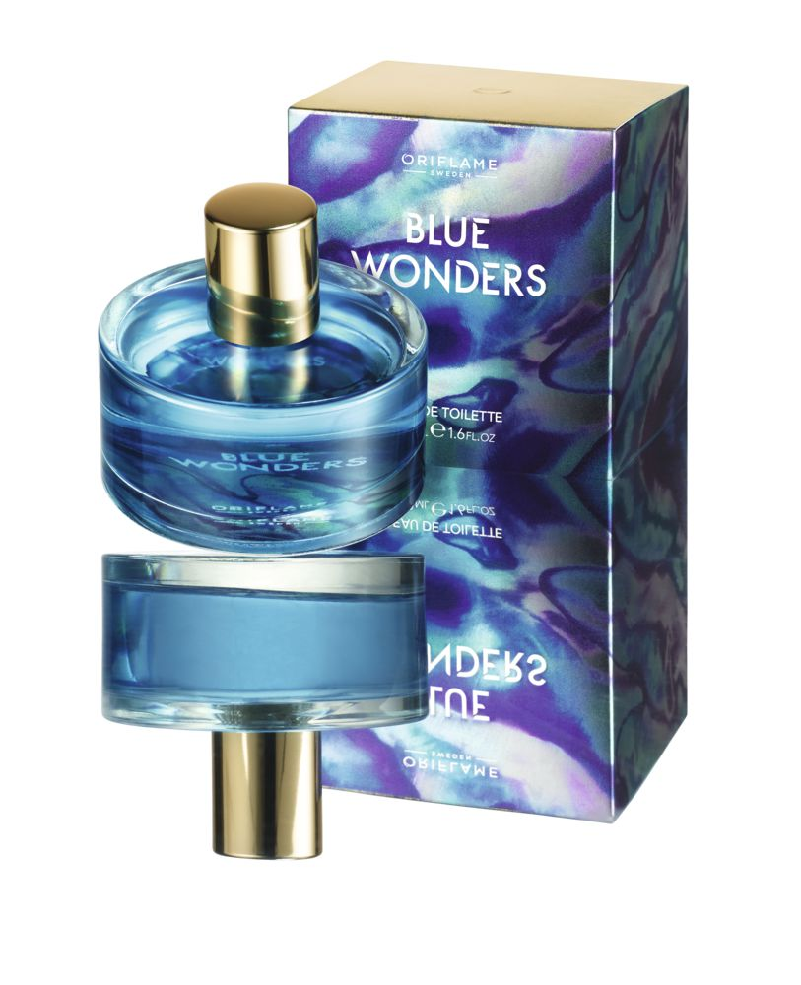
Туалетная вода Blue Wonders
Именно морские ароматы считаются самым популярным летним выбором как для женщин, так и для мужчин.
Аромат выполнен следуя тенденции сложных, составных композиций
Сочетание морских нот и цветочных оттенков придает аромату трендовую контрастность.
Туалетная вода Blue Wonders
Тип аромата: цветочный, водный.
Верхние ноты: лимон, водный гиацинт, морская соль.
Сердце: жасмин, морской эликсир, персик.
Шлейф: масло белого кедра, мох, серая амбра.
Рекомендуем приобрести вместе с этим продуктом:
Освежающий гель для душа Blue Wonders, 32955
Увлажняющий крем для тела Blue Wonders, 32956
Код 32454
Стр. 2-3

Slide 6
Какие продукты идеально дополнят парфюмерный гардероб этим летом?

Slide 7
Notes:
Собираете чемодан в долгожданный отпуск? А для любой девушки отпуск – это уже праздник, а в праздники принято получать подарки… Поэтому не упустите возможность побаловать себя модной коллекцией средств для тела от Орифлэйм, такими как
32955 Освежающий гель для душа Blue Wonders, 200 мл. и 32956 Увлажняющий крем для тела Blue Wonders, 200 мл.
Средства Blue Wonders – это
повод пополнить и обновить косметичку целым набором приятных и нужных продуктов, представленных в тренде летнего сезона.
прекрасный повод обновить ваш парфюмерный гардероб на лето без ущерба для кошелька!
Преимущества средств:
Лосьон имеет нелипкую, быстро впитывающуюся текстуру.
рН-сбалансированная формула геля мягко очищает, разглаживает и освежает кожу.
Средства по уходу за телом (гель и лосьон) имеют уникальный аромат морского эликсира, который поддерживает и усиливает аромат туалетной воды.
Используя эти средства вместе с туалетной водой Blue Wonders вы будете не только ухаживать за своим телом и руками, но и на больший период продлевать звучание аромата.
Дизайн флакона аромата и упаковок средств для тела выполнены в синих оттенках, что поддерживает общую морскую концепцию коллекции.
Внимание! Уникальное предложение от Орифлэйм!
Только в каталоге №8 вы можете приобрести драйвер двумя способами на выбор:
Набор для тела Blue Wonders, в который входят освежающий гель для душа и увлажняющий крем для тела, код 117892, всего за 199 рублей (-60%) при единовременном заказе на 500 рублей из этого каталога*.
Парфюмерный набор Blue Wonders, в который входят туалетная вода, освежающий гель для душа и увлажняющий крем для тела, код 117893, всего за 599 рублей (-55%) при единовременном заказе на 1000 руб. из этого каталога*.
*Предложение действительно при единовременном заказе продуктов. В случае если продукт, продающийся по специальной цене, закончится, мы предложим замену.

Slide 8
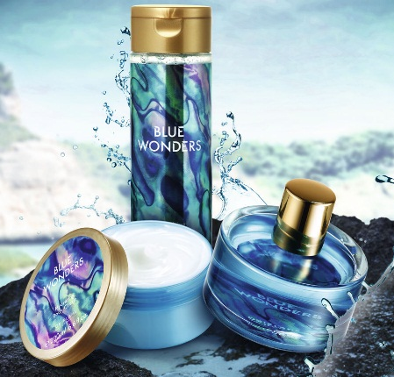
Освежающий гель для душа Blue Wonders
Увлажняющий крем для тела Blue Wonders
При использвании парфюмированного крема и геля для душа вместе с туалетной водой, вы получаете более яркое звучаение аромата.
Коллекция станет незаменимым элементом вашего летнего парфюмерного гардероба.
• Лосьон имеет нелипкую быстро впитывающуюся текстуру.
• рH-сбалансированная формула геля мягко очищает, разглаживает и освежает кожу.
• Увлажняющий крем для тела и освежающий гель для душа - продлят звучание аромата.
Рекомендуем приобрести вместе с этим продуктом:
Стойкий лак для ногтей The ONE, оттенок на выбор (32707 – 32710, 33126)
Стойкие тени-карандаш для век The ONE Colour Unlimited, оттенок на выбор (32722 – 32724)
Гель для душа
Код 32955
Крем для тела
Код 32956
Стр. 4 -5

Slide 9
Какие ультрамодные парные ароматы выходят в каталоге №8?
Notes:
­

Slide 10
Notes:
Что такое парные ароматы?
Это 2 отдельных аромата: мужской и женский, которые в итоге создают что-то одно, какую-то единую композицию. Если у вашей пары пока нет своего аромата, настало время это исправить.
Орифлэйм представляет новинки парной парфюмерии туалетные воды Incognito for him, код 32540 и Туалетная вода Incognito for her, код 32538.
Эти ароматы объединяют:
- лаконичный дизайн флаконов: золотая крышка и флакон; цветовое черно-белое оформление еще раз напоминает о том, что влюбленные – это 2 половинки одного целого.
- карточная символика (черви и пики) намекает на игру, которая создана только для двоих; игру, в которой нет проигравших.
- парфюмерные ноты ревеня и физалиса.
Аромат ревеня очень необычный – свежий, фруктово-зеленый с кисловатыми оттенками.
Название: соответствует древнегреческому названию этого растения и происходит от греческого слова 'reos' — стекать, струиться; во время дождя вода стекает с крупных листьев.
Характерной особенностью всех физалисов является плод-ягода, заключённый в похожую на китайский бумажный фонарик оболочку-чехлик из сросшихся чашелистиков (отсюда название рода: φυσαλίς на греческом означает пузырь). Чашечка в первое время после отцветания растёт заметно быстрее плода. При полном созревании плода чашечка высыхает, и её цвет изменяется.
Уникальность физалиса в том, что разные сорта имеют собственный аромат. От запаха помидоров черри и болгарского перца до яркого земляничного.
32540 Туалетная вода Incognito for him, 50 мл.
Основные ноты аромата: кедровая хвоя, пачули, физалис.
Описание аромата:
Тип аромата: цветочный, фруктовый.
Верхние ноты: физалис, ревень, грейпфрут.
Сердце: лаванда, чай со льдом, листья кедра.
Шлейф: пачули, кедр, мох.
Туалетная вода Incognito for him, код 32540, всего за 559 рублей, со скидкой 40%.
﻿32538 Туалетная вода Incognito for her, 50 мл.
Описание аромата:
Тип аромата: ароматический, тонизирующий.
Верхние ноты: физалис, лимон, грейпфрут.
Сердце: малина, ревень, ландыш.
Шлейф: сандаловой дерево, пралине, кедр.
Туалетная вода Incognito for her, код 32538, всего за 559 рублей, со скидкой 40%.

Slide 11
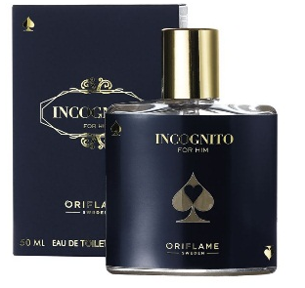
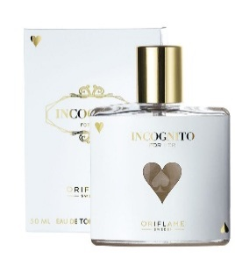
Туалетная вода Incognito for her
Туалетная вода Incognito for him
Парные ароматы Incognito – объединены нотой физалиса. В последнее время он очень часто входит в композиции молодежных унисекс ароматов.
Флаконы выполнены в одном стиле – это еще раз подчеркивает тот факт, что эти ароматы созданы для влюбленной пары.
Incognito for him
Код 32540
Туалетная вода Incognito for her
Тип аромата: ароматический, тонизирующий.
Верхние ноты: физалис, лимон, грейпфрут.
Сердце: малина, ревень, ландыш.
Шлейф: сандаловой дерево, пралине, кедр.
Туалетная вода Incognito for him
Тип аромата: цветочный, фруктовый.
Верхние ноты: физалис, ревень, грейпфрут.
Сердце: лаванда, чай со льдом, листья кедра.
Шлейф: пачули, кедр, мох.
Рекомендуем приобрести вместе с этими продуктами:
Шампунь для волос и тела «Норд Ориджинал» (32005)
Гель для душа с лимоном и вербеной Essense & Co (31852)
Лосьон для рук и тела с лимоном и вербеной Essense & Co (31851)
Incognito for her
Код 32538
Стр. 136 - 139

Slide 12
В какой серии бренда интенсивного ухода NovAge выходит летняя версия комплексного ухода за кожей лица

Slide 13
Notes:
ОТРАЖАЕТ ЛИ КОЖА ТВОЙ БИОЛОГИЧЕСКИЙ ВОЗРАСТ?
4 из 5 женщин не выглядят на свой возраст.
Обширное инновационное исследование старения кожи AgeReflect™, проведенное учеными Орифлэйм при участии 1000 женщин по всему миру, показало: 4 из 5 женщин не выглядят на свой возраст. Анализируя многочисленные факторы старения кожи, наши ученые также идентифицировали 12 основных признаков старения, которые включают морщины, потерю упругости, тусклый цвет кожи и другие возрастные признаки. На основе этих открытий были созданы линии средств NovAge, каждая из которых предназначена для решения определенных проблем.
Причина возникновения морщин – уменьшение выработки коллагена.
Коллаген – один из необходимых структурных элементов нашей кожи. Это белок, который отвечает за форму и упругость кожи.
Активная формула средств NovAge Ecollagen, основанная на действии 2-х ключевых ингредиентов, помогает значительно улучшить состояние кожи по признаку «глубокие морщины»
Ключевые ингредиенты:
Запатентованная Трипептид-технология основана на трех растительных пептидах, полученных из пшеницы, риса и дрожжей, которые обладают сильными антивозрастными свойствами:
пептид пшеницы защищает ДНК клеток от фотостарения, усиливая механизмы самозащиты;
пептид риса активирует клеточную энергию для ускорения синтеза коллагена;
пептид дрожжей отвечает за синтез коллагена и укрепляет структуру кожи;
В лабораторных условиях каждый из этих пептидов показывает высокую способность стимулировать производство коллагена, и, объединенные вместе, они демонстрируют невероятный синергетический эффект – синтез коллагена протекает почти в два раза активнее, чем с каждым из них по отдельности***.
Экстракт стволовых клеток растений семейства пасленовых стимулирует выработку коллагена и нормализует его внутриклеточное производство, нейтрализуя энзимы, которые замедляют этот процесс. Клинически доказано, что экстракт стволовых клеток растений активирует синтез коллагена больше чем на 200%**.
Результат – отлаженная система производства коллагена в коже, который буквально выталкивает морщины изнутри. Вы обязательно почувствуете разницу: клинические тестирования показали, что средства Ecollagen сокращают количество морщин на 33% за 12 недель*, делая кожу более мягкой, ровной и свежей.
*По результатам клинических испытаний с использованием Дневного и Ночного крема против морщин
**Экстракт стволовых клеток растений – тест in vitro
***Тесты in Vitro
На странице №33 каталога №8 представлены 6 продуктов для 4-х шагового**** комплексного ухода серии NovAge Ecollagen Light, которые Вы можете приобрести как в составе набора, так и каждое средство по отдельности.
Набор NovAge Ecollagen Light отличается тем, что включает в себя легкий крем флюид, вместо обычного дневного крема. Изменена только текстура, сделана более легкой и быстро впитывающийся, специально для обладательниц жирного типа кожи, для жаркого климата.
****4-х шаговая система ежедневного ухода построена таким образом, что каждый шаг идеально дополняет предыдущий. Выполняя все 4 шага программы и затрачивая всего по 2 минуты утром и вечером, вы сможете достичь максимальных результатов.
29380 Комплексный уход против морщин NovAge Ecollagen Light
В состав набора входит: очищающая гель-пенка (200 мл); обновляющий тоник (200 мл); крем для кожи вокруг глаз против морщин (15 мл); сыворотка для лица против морщин (30 мл); легкий дневной крем против морщин SPF 15 (50 мл); ночной крем против морщин (50 мл)
О продуктах:
ШАГ 1: ОЧИЩЕНИЕ
Тщательное очищение кожи позволяет активным веществам в составе кремов и сывороток проникать глубже и действовать эффективнее. Нанесите очищающее средство на кожу лица и затем смойте водой или аккуратно удалите ватным диском. Тонизирование завершает этап очищения, удаляя оставшиеся загрязнения, освежая и насыщая кожу влагой. Смочите ватный диск и протрите лицо, избегая области вокруг глаз.
32596 Очищающая гель-пенка NovAge, 200 мл.
• гель-пенка образует при нанесении густую пену, при этом бережно очищает и удаляет загрязнения, освежая кожу и делая кожу мягкой и бархатистой.
• в основе средства лежит технология CellActive с антиоксидантным и легким осветляющим действием.
• имеет легкий аромат
• флакон с дозатором – это удобство и экономичность в использовании.
32128 Обновляющий тоник NovAge, 200 мл.
• тоник с технологией CellRenew оказывает обновляющее действие за счет содержания молочной кислоты.
• завершает очищение и насыщает кожу влагой, придавая ей свежесть, мягкость, гладкость и здоровое сияние.
• имеет легкий аромат.
ШАГ 2: УХОД ЗА КОЖЕЙ ВОКРУГ ГЛАЗ
Нежная зона вокруг глаз требует особой бережности – тонкая кожа больше подвержена растяжению и возрастным изменениям. Формулы всех кремов для кожи вокруг глаз NovAge специально разработаны таким образом, чтобы обеспечить наиболее деликатный и в то же время эффективный уход. Нанесите крем при помощи специального роликового аппликатора и вбивайте, с помощью безымянного пальцем, нежными похлопывающими движениями, в область кожи вокруг глаз, до полного впитывания.
31546 Крем для кожи вокруг глаз против морщин NovAge Ecollagen, 15мл.
при регулярном применении заметно сокращает морщины вокруг глаз, уменьшает выраженность темных кругов и припухлостей под глазами, возвращая коже вокруг глаз сияние и упругость.
с охлаждающим роликовым аппликатором.
с легким незаметным ароматом.
ШАГ 3: АКТИВАТОР
Сыворотки NovAge являются незаменимым шагом ежедневного ухода: их формулы содержат высокую концентрацию необходимых для молодости вашей кожи веществ и усиливают действие дневного и ночного крема. Нанесите сыворотку на очищенную и подготовленную кожу лица и шеи, с помощью кончиков пальцев, избегая области вокруг глаз.
Достаточно одной порции из дозатора – все они разработаны таким образом, чтобы количество средства было оптимальным.
31547 Сыворотка для лица против морщин NovAge Ecollagen, 30 мл.
сыворотка с высокой концентрацией активных веществ (запатентованная трипептид-технология и экстракт стволовых клеток растений) заметно сокращает морщины, выталкивая их изнутри, смягчает кожу и освежает тон.
усиливает действие дневного и ночного крема против морщин NovAge Ecollagen.
легкая текстура обеспечивает глубокое проникновение активных компонентов.
имеет легкий аромат.
удобство в применении - упаковка с дозатором, который разработан таким образом, что 1 нажатие = 1 порция средства, достаточная для лица и шеи.
дополнительные ингредиенты: молочная и салициловая кислоты, оказывающие стимулирующий и обновляющий эффект на клетки кожи.
ШАГ 4: ОСНОВНОЙ УХОД
Дневной и ночной кремы обязательно нужно использовать в комплексе для максимальной эффективности: они разработаны таким образом, чтобы идеально дополнять, но не заменять друг друга. Дневной крем, в частности, обеспечивает защиту от фотостарения, а ночной крем глубоко питает клетки в ночные часы – время, когда активные ингредиенты усваиваются кожей лучше всего. Наносите утром или вечером на лицо и шею после применения сыворотки нежными массажными движениями, избегая области вокруг глаз.
32655 Легкий дневной крем против морщин NovAge Ecollagen 50 мл.
облегченная, быстро впитывающаяся текстура флюида.
выталкивает морщины изнутри, освежает цвет лица при регулярном использовании и активно увлажняет кожу.
рекомендуется обладательницам жирного и комбинированного типа кожи, особенно в теплое и в жаркое время года.
имеет легкий аромат.
31545 Ночной крем против морщин NovAge Ecollagen, 50 мл.
• питательный ночной крем с богатой насыщенной текстурой.
• при регулярном использовании сокращает морщины, выравнивает кожу, освежает цвет лица, активно питает кожу в течение ночи, делая ее мягкой и упругой.
• имеет легкий аромат.
Набор комплексного ухода против морщин NovAge Ecollagen Light (29380) можно приобрести всего за 4999 рублей! Экономия при покупке набора составит 2140 рублей.

Slide 14
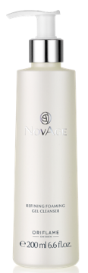
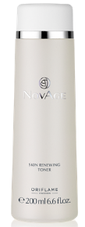
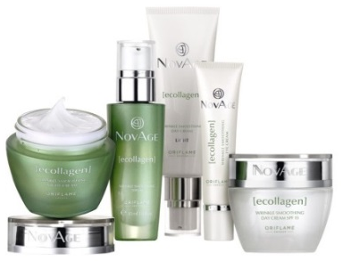
Комплексный уход против морщин
NovAge Ecollagen Light
Легкая текстура дневного крема оптимально подходит для ухода за кожей в летний период.
Вы можете подобрать уход NovAge Ecollagen в соответствии с вашими потребностями кожи
Программа комплексного ухода - в 7 раз более эффективные результаты.
Ключевые ингредиенты:
Запатентованная Трипептид-технология основана на трех растительных пептидах, которые обладают сильными антивозрастными свойствами и стимулирующей выработку коллагена на 200%.
Экстракт стволовых клеток растений семейства пасленовых, который стимулирует выработку коллагена и нормализует его внутриклеточное производство. .
Комплексный уход, набор из 6 средств:
Очищающая гель-пенка (32596)
Обновляющий тоник (32128 )
Крем для кожи вокруг глаз (31546)
Сыворотка для лица (31547)
Легкий дневной крем (32655)
Ночной крем (31545)
Код 29380
Стр. 32 - 33
Стр. 85 - 89

Slide 15
Какой легендарный продукт по уходу за жирной кожей возвращается в каталоге №8?

Slide 16
Notes:
Вокруг нас сейчас много информации, касающейся ухода за кожей лица. В интернете на такой запрос очень много ссылок, где делятся своими секретами знаменитые блогеры, косметологи и оставляют свои отзывы обычные потребители косметических средств. И по статистике, основные запросы – это «антивозрастной уход» и «как ухаживать за жирной кожей». И вот на вопрос о типах кожи и грамотного подбора продуктов для поддержания хорошего состояния, предлагается очень много разнообразных ответов.
Жирный тип кожи, как говорят специалисты, является «золушкой» у наших представительниц прекрасного пола. Почему-то считается, что это самый сложный и трудный в уходе тип. Все отмечают расширенные поры, высокую плотность кожи, повышенное саловыделение, воспалительные элементы. С точки зрения профессионалов, жирная кожа- самый лучший тип в контексте старения, все признаки старения на ней появляются позже всего и не сильно выражены, в отличие от других типов, за счет своей плотной текстуры.
Грамотный уход поможет скорректировать саловыделение, уменьшить размер пор, а специальные средства уберут воспалительные элементы.
В каталоге №8 выходит долгожданное 33023 Антибактериальное средство «Чайное дерево» 10 мл.
﻿Формула с эфирным маслом чайного дерева, обладающим противомикробными и успокаивающими свойствами.
Особенно рекомендуется для жирной кожи.
Протестировано под дерматологическим контролем
Это интересно: масло добывают посредством паровой дистилляции из листочков чайного дерева (Melaleuca alternifolia), которое преимущественно произрастает на территории Австралии. Благодаря уникальному составу масло чайного дерева обладает массой свойств, приносящих пользу нашей коже, при этом являясь лидером среди других эфирных масел. Бактерицидное действие масла можно сравнить разве что с действием эвкалипта. Очищающие и антибактериальные свойства делают кожу чистой, при этом одновременно снимая воспаление и раздражение, избавляя кожу высыпаний гнойничкового характера, регулируя работу сальных желез.
Использование: наносите несколько раз в день, при первых признаках воспалений, чтобы предотвратить их появление без сухости кожи.
В каталоге № 8 антибактериальное средство «Чайное дерево» за 269 рублей.

Slide 17
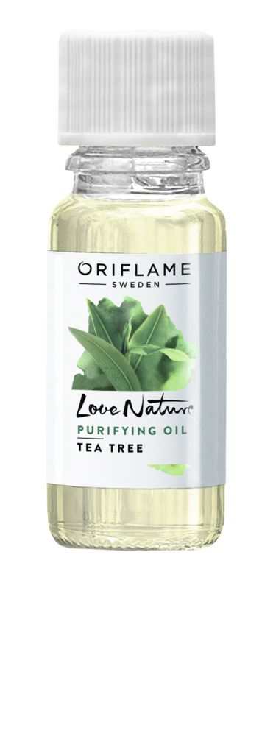
Антибактериальное средство «Чайное дерево»
Масло чайного дерева – самый концентрированный формат экстракта, который гарантирует максимальную эффективность.
В рамках концепции обновленой серии Love Nature был оставлен монокомпонент для увеличения результативности средства – только чайное дерево, без дополнительных компонентов.
Наноси при первых признаках воспалений, чтобы предотвратить их появление без пересушивания кожи.
Формула с эфирным маслом чайного дерева, обладающим противомикробными и успокаивающими свойствами.
Особенно рекомендуется для жирной кожи.
Протестировано под дерматологическим контролем
Рекомендуем приобрести вместе с этим продуктом:
Матирующий тоник «Чайное дерево» (30126)
Очищающий гель для лица
«Чайное дерево» (30153)
Крем для лица «Чайное дерево» (30124)
Код 33023
Стр. 82 - 83

Slide 18
Какая трендовая летняя коллекция выходит в рамках бренда The ONE ?

Slide 19
Notes:
В каталоге №8 бренд The ONE радует нас запуском новой лимитированной коллекции, выпущенной под девизом: «Море тебе к лицу: твой глубокий загадочный образ». Эта коллекция станет прекрасным дополнением парфюмерно-косметической набора Blue Wonders и коллекции аксессуаров «Лагуна».
В коллекцию входят: стойкие тени-карандаш для век The ONE Colour Unlimited и стойкий лак для ногтей The ONE.
Стойкие тени-карандаш для век The ONE Colour Unlimited, 1,2 г.
32722 Глубокий Океан
32723 Золотистый Хаки
32724 Лиловый Риф
Преимущества:
Водостойкие тени-карандаш не размазываются и держатся 24 часа.
Форма выпуска: стик.
Выкручивающийся стержень.
Кремовая текстура, благодаря чему тени легко растушёвываются.
Быстрота и простота использования.
Можно использовать в качестве теней или цветной подводки.
3 оттенка вдохновленные волшебным магнетизмом подводного царства для макияжа современной сирены.
В каталоге № 8 есть возможность приобрести любой оттенок лимитированной коллекции стойких теней-карандаша для век The ONE Colour Unlimited всего за 359 рублей.
Стойкий лак для ногтей The ONE, 8 мл.
32707 Ночной Ириc
33126 Античная Бронза
32710 Морская Пена
32708 Небесный Ультрамарин
32709 Бирюзовая Волна
Профессиональный результат, так как:
Высокая стойкость* и плотность покрытия.
Технология Expert Gel: обеспечивает равномерность покрытия, сохраняет яркость маникюра и защищает от сколов.
Широкая кисточка быстро и ровно наносит лак.
Специальные фильтры предотвращают появление желтизны, сохраняя яркость цвета и глянцевый блеск.
В тренде модных тенденций весна-лето 2016:
5 новых оттенков стойкого лака для ногтей The ONE, вдохновленных морской палитрой. Хит коллекции – оттенок-хамелеон Античная Бронза, меняющий цвет в зависимости от угла зрения.
*По результатам потребительского тестирования
В каталоге № 8 есть возможность приобрести любой оттенок лимитированной коллекции стойких лаков для ногтей The ONE всего за 199 рублей.

Slide 20
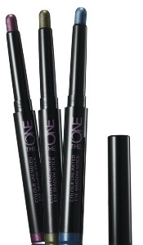
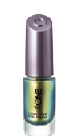
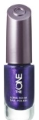

Стойкие лак для ногтей The ONE и тени-карандаш для век The ONE Colour Unlimited
Бренд The ONE – это подиумная косметика по доступной цене.
Оттенки лака созданы с учетом ультра-модных трендов лета.
Морские оттенки присутствуют в коллекциях люкс-брендов.
Оттенок- хамелеон меняет цвет в зависимости от угла зрения/
Вы можете комбинировать цвета коллекции для создания уникального дизайна ногтей.
Стойкие тени-карандаш для век The ONE Colour Unlimited
Коды 32722 - 32724
Стойкий лак для ногтей The ONE
• Высокая стойкость и плотность покрытия.
• Технология Expert Gel.
• Широкая кисточка – удобное нанесение.
• 5 новых оттенков Хит коллекции – оттенок-хамелеон Античная Бронза.
Стойкие тени-карандаш для век The ONE Colour Unlimited
• Водостойкие тени-карандаш в форме стика. • Кремовая текстура легко растушёвывается не размазывается.
Рекомендуем приобрести вместе с этим продуктом:
Сумочка-клатч «Лагуна» (28855)
Платье-трансформер «Лагуна» (28858)
Солнцезащитные очки «Лагуна» (28859)
Стойкий лак для ногтей The ONE
Коды
32707 – 32710, 33126
Стр. 6 - 7

Slide 21
Должен быть в каждом заказе
Notes:
Уход за кожей ног не менее важен, чем уход за кожей лица и рук, и заслуживает достойного внимания и времени. Недостаточный уход за ногами приводит к значительному утолщению кожи стоп и появлению трещин.
Средства по уходу за кожей ног от Орифлэйм помогут решить проблему сухости кожи, предотвратить появление трещин, уменьшить потоотделение и убрать неприятный запах.
Продукты в серии уход за кожей ног Feet Up Comfort представленные в каталоге №8 помогут летом сохранить мягкость кожи и обеспечить свежесть на весь день.
32371 Питательный крем для ног Feet Up Comfort. Большой объем 150 мл.
ПИТАНИЕ
Рекомендуется для особенно сухой кожи стоп.
Масло сладкого миндаля обладает активными питательными свойствами, а натуральный пчелиный воск помогает сохранить оптимальный баланс влаги в эпидермисе.
Для ежедневного применения.
Миндальное масло - растительное масло, получаемое холодным прессованием семян миндаля обыкновенного. Идеально для ухода за сухой поврежденной кожи. сухими волосами. Масло закрепляется во внешних слоях кожи, препятствует потере влаги и защищает в течение долгого времени.
В каталоге №8 питательный крем для ног Feet Up Comfort, большой объем за 149 рублей.
32369 Смягчающий крем для ног Feet Up Comfort. Большой объем 150 мл.
СМЯГЧЕНИЕ
Рекомендуется для любой кожи стоп.
Экстракт арники горной и масло жожоба обладают смягчающим действием,
а крем быстро впитывается, не оставляя следов.
Экстракт арники- содержит в своем составе большое количество биологически активных веществ. За счет этого, экстракт улучшает микроциркуляцию кожи стоп, обладает успокаивающими, противовоспалительными, и заживляющими свойствами.
В каталоге №8 смягчающий крем для ног Feet Up Comfort, большой объем за 149 рублей.
32372 Освежающий cпрей-дезодорант для ног Feet Up Comfort. Большой объем 250 мл.
НАТУРАЛЬНАЯ СВЕЖЕСТЬ
Натуральное эфирное масло эвкалипта обладает непревзойденными дезодорирующими свойствами и смягчает, и охлаждает кожу.
Освежающее действие благодаря натуральное эфирное масло мяты содержит ментол, который также имеет смягчающий и освежающий эффект.
Использование: распылите на чистую, сухую кожу ног с расстояния 15 см. Также подходит для внутренней поверхности обуви.
В каталоге №8 освежающий cпрей-дезодорант для ног Feet Up Comfort, большой объем за 199 рублей.

